Slide 1
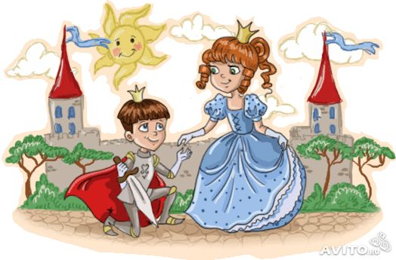
Муниципальное казенное дошкольное образовательное учреждение города Новосибирска «Детский сад № 304 комбинированного вида»
Кружковая работа «Сказка за сказкой» Руководитель: Сиденко Л.В., первая квалификационная категория
Цель: формирование коммуникативной культуры всех участников педагогического процесса.
Задачи:
Развивать речь детей, отрабатывать диалогическую речь;
Обогащать номинативный словарь;
Развивать коммуникативные способности (навык публичных выступлений, работа «в команде»)
Повышать уровень выразительности речи (голос, мимика, жесты)

Slide 2
Идея!
В словаре В.И. Даля «сказка» определяется как "вымышленный рассказ, небывалая и даже несбыточная повесть, сказание".
Выражение “сказочный мир детства” - не пустые слова. В жизни ребенка с самого его рождения присутствует сказка со своими добрыми героями, превращениями и волшебными предметами.
Дети моей группы очень любят сказки, часто их драматизируют. В играх – драматизациях ребята использовали ширму, но не всегда это было удобно. Мы придумали сделать домики из коробок и обыгрывать с их помощью разные сказки. Первой вспомнилась русская народная сказка «Заюшкина избушка»

Slide 3
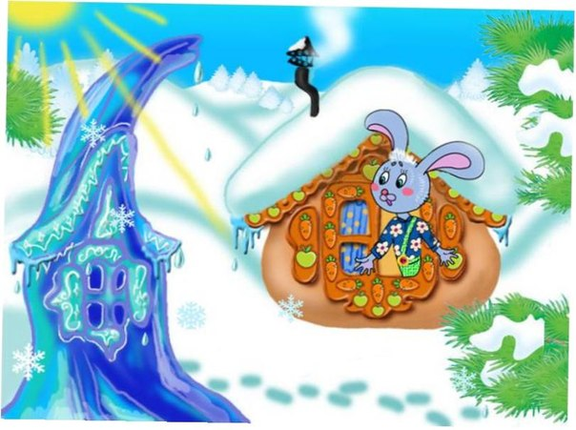
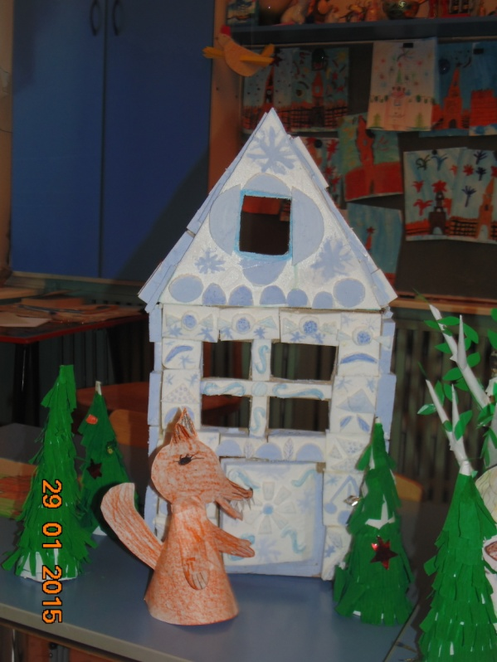
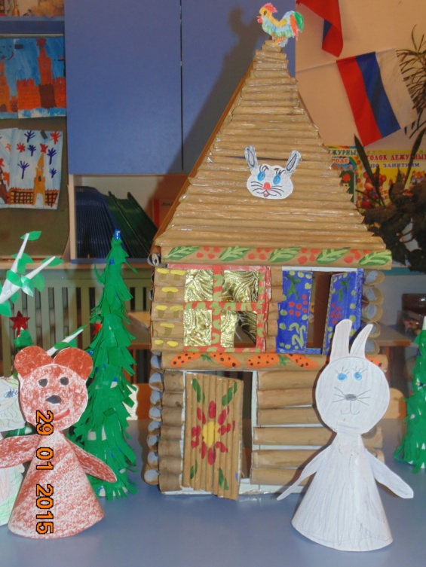
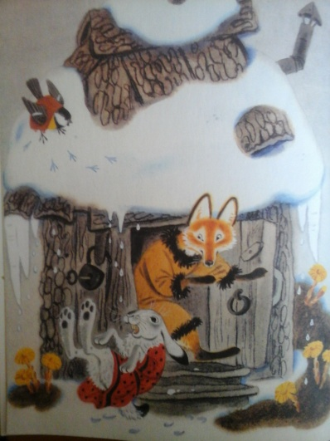
Воплощение идеи в жизнь.
Была у лисы избушка ледяная, а у зайца лубяная…

Slide 4
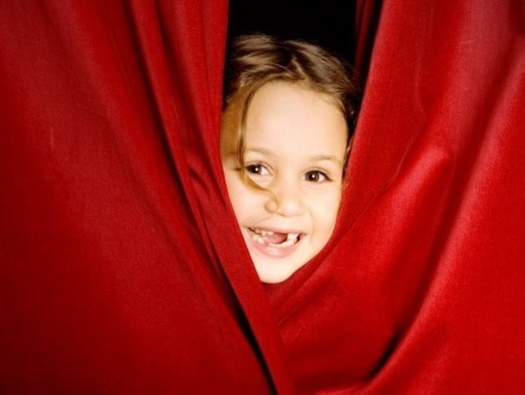
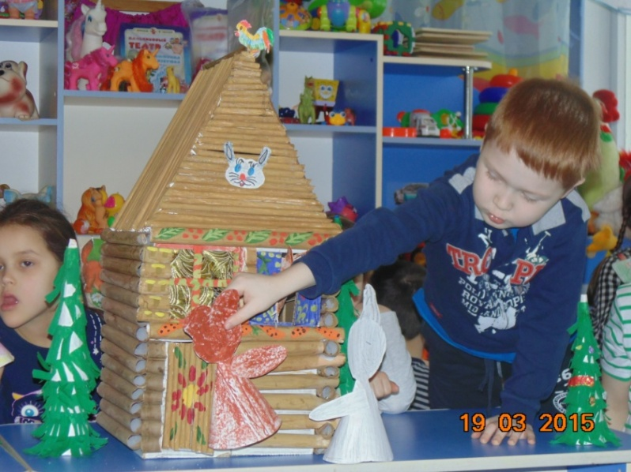
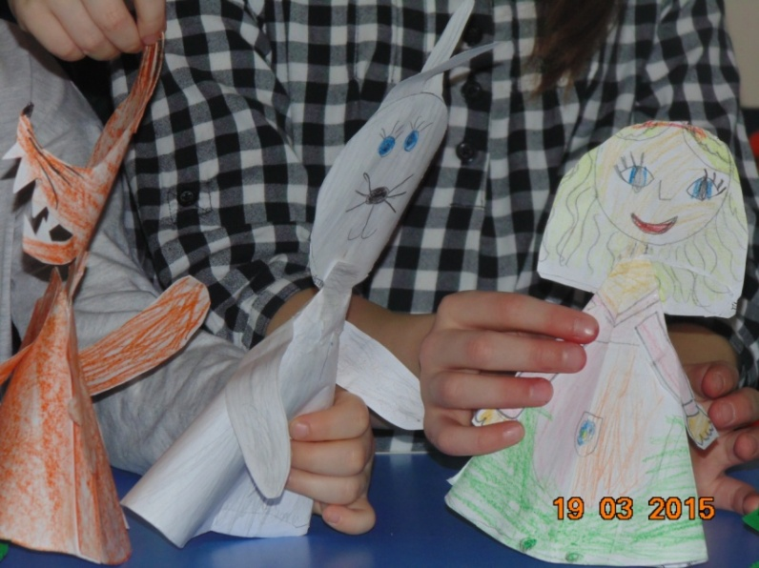
Наши гастроли. Сначала мы показывали спектакли нашим малышам, потом нас пригласили в гости дети из логопедической группы, из старшей и даже ребята из соседнего корпуса!

Slide 5
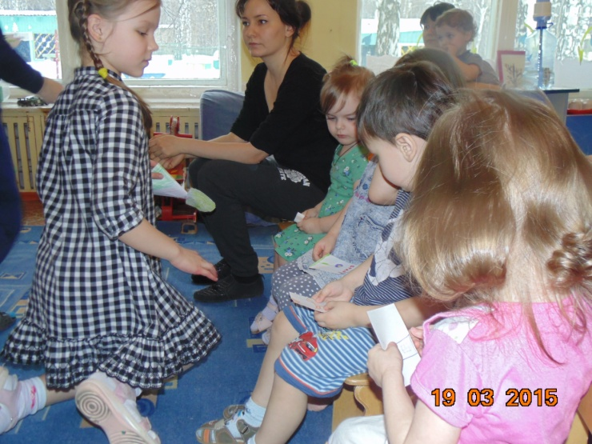
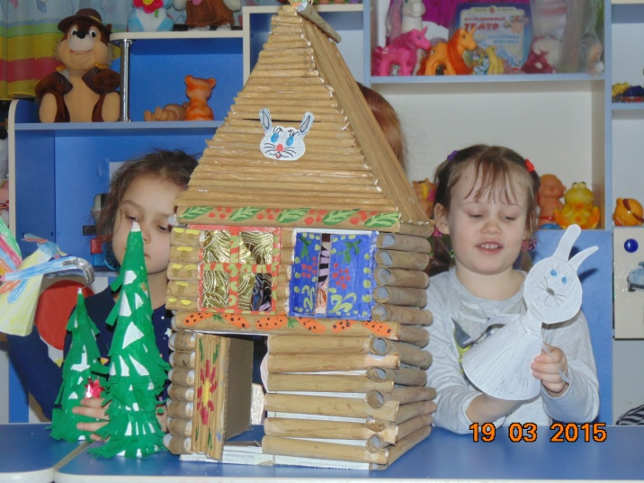
Наши гастроли

Slide 6
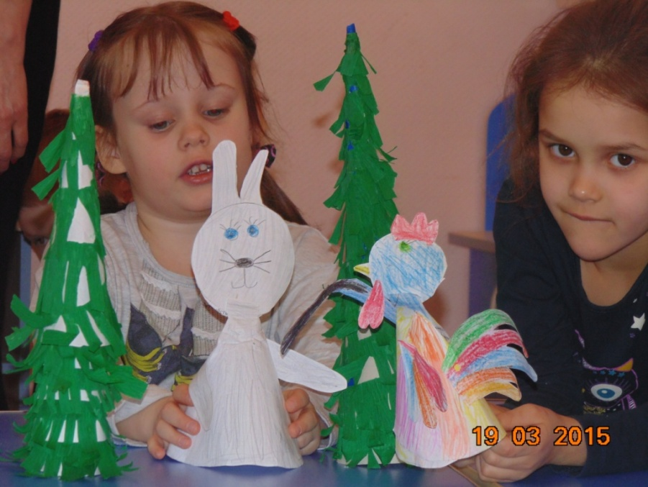
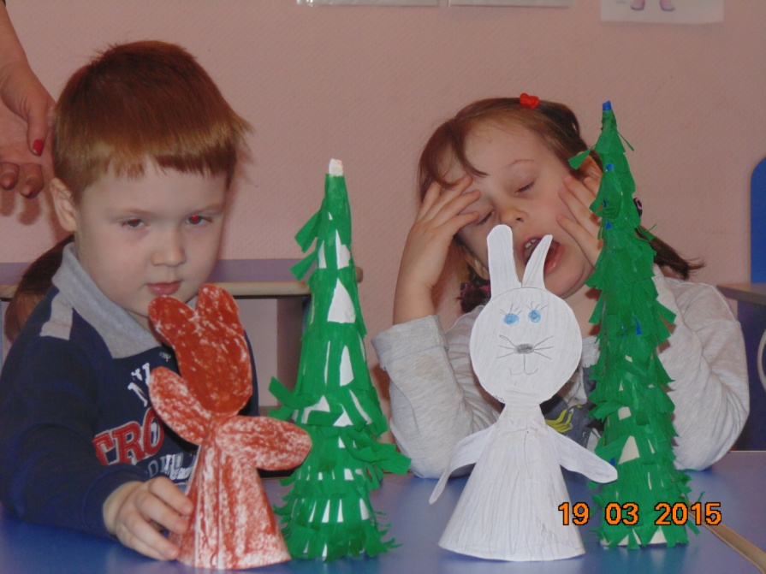
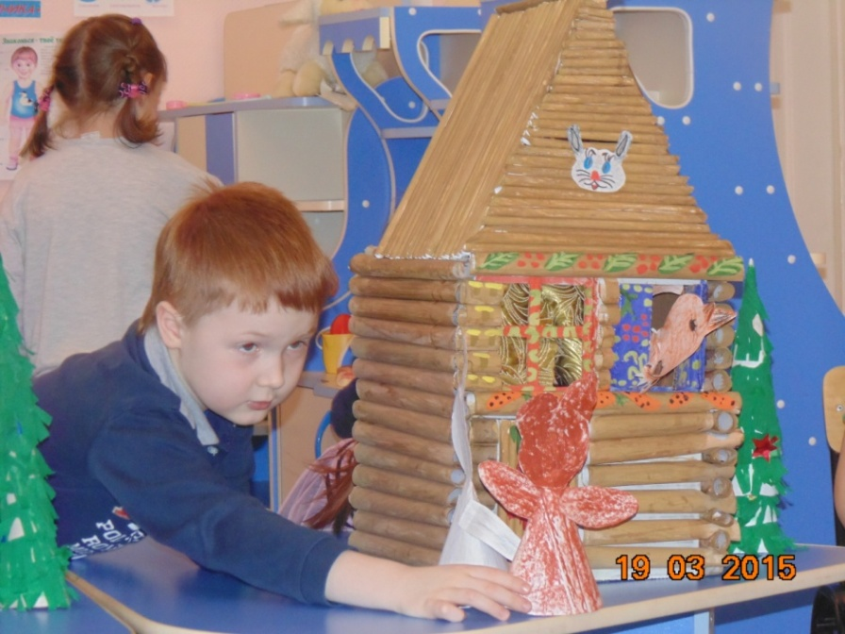

Slide 7
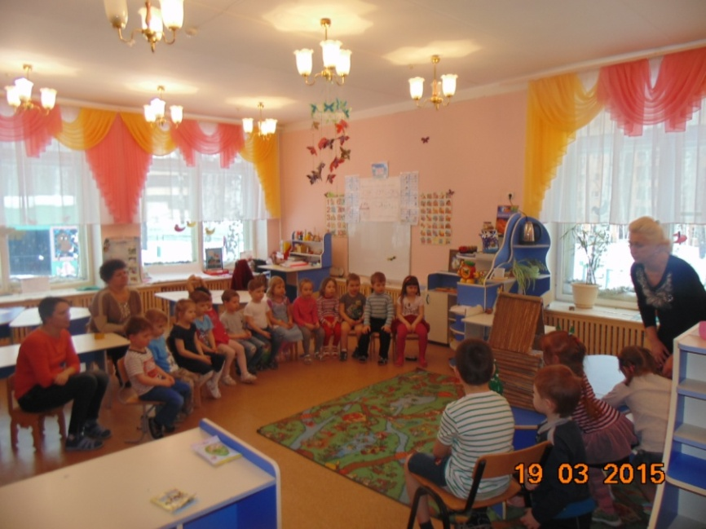
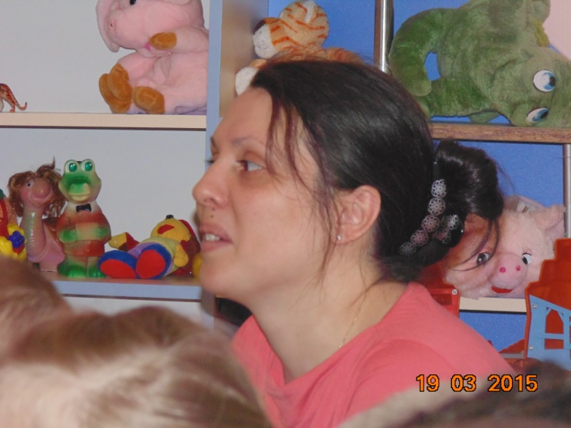
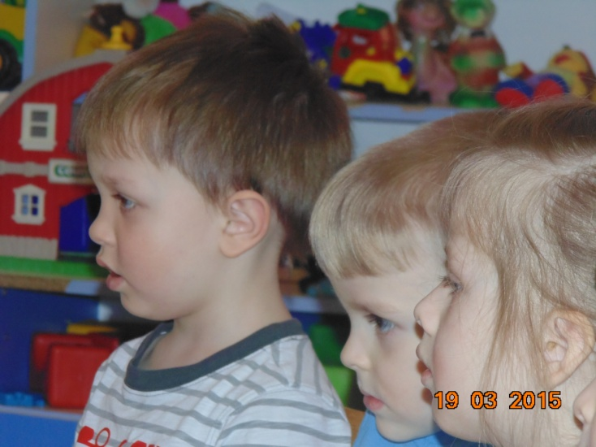
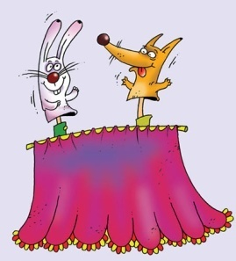
А это - наши благодарные зрители.

Slide 8
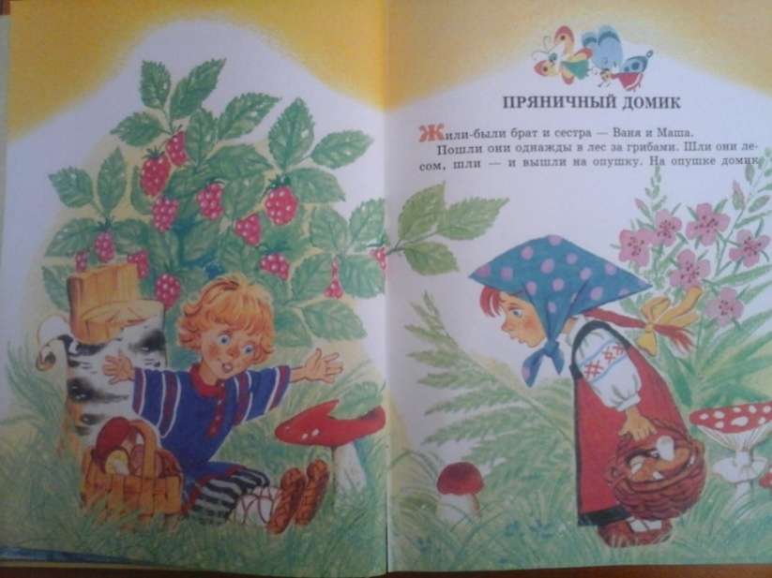
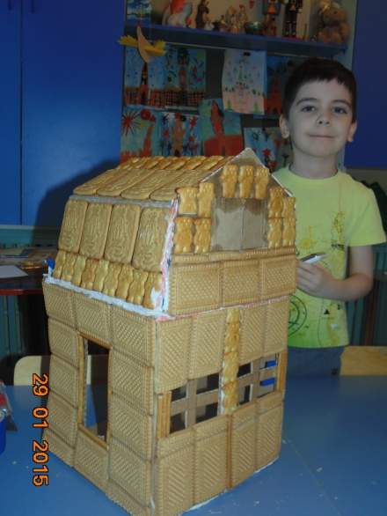
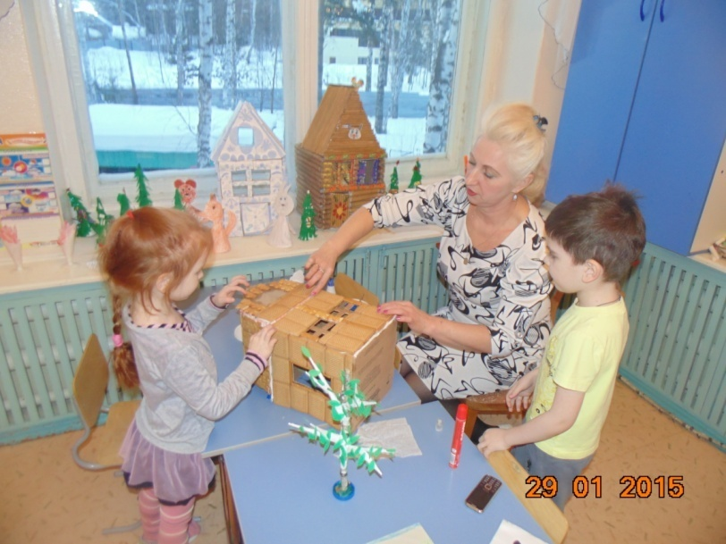
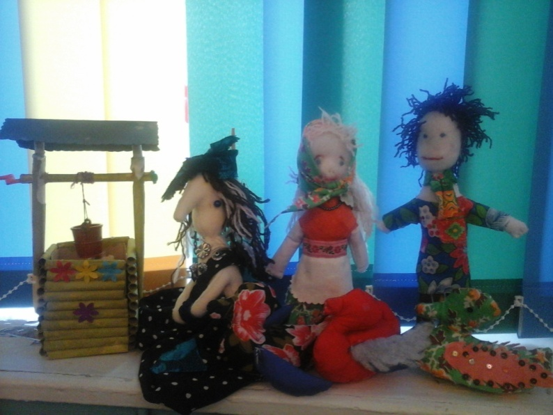
Наши творческие планы: сказка Братьев Гримм «Пряничный домик»

Slide 9
А это мы – режиссеры и актёры! Спасибо за внимание!

